Slide 1
Oefeningen Elektriciteit

Slide 2
Vraag 1
De stroomkring wordt verbroken en het tweede lampje gaat uit.
Het tweede lampje heeft zijn eigen stroomkring en blijft branden.

Slide 3
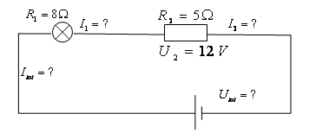
Serie schakeling
Wat weet je?
 | 1 | 2 | tot
U |  | 12 V |  | Utot=U1 + U2
I |  |  |  | Itot=I1 = I2
R | 8 Ω | 5 Ω |  | Rtot=R1+R2

Slide 4
Serie schakeling
Wat kan je?
I2 berekenen
Hoe? Binas tabel 12 R = U : I (2 = 6 :3) I = U : R (3 = 6 :2)
 | 1 | 2 | tot
U |  | 12 V |  | Utot=U1 + U2
I |  |  |  | Itot=I1 = I2
R | 8 Ω | 5 Ω |  | Rtot=R1+R2
2,4A
2,4A
2,4A

Slide 5
Serie schakeling
Wat kan je nu nog meer?
U1
Hoe? Binas tabel 12 R = U : I (2 = 6 :3) U = I x R (6 = 3 x 2)
 | 1 | 2 | tot
U |  | 12 V |  | Utot=U1 + U2
I |  |  |  | Itot=I1 = I2
R | 8 Ω | 5 Ω |  | Rtot=R1+R2
19,2V
2,4A
2,4A
2,4A

Slide 6
Serie schakeling
Wat kan je nu nog meer?
Utot
Rtot
 | 1 | 2 | tot
U |  | 12 V |  | Utot=U1 + U2
I |  |  |  | Itot=I1 = I2
R | 8 Ω | 5 Ω |  | Rtot=R1+R2
19,2V
31,2V
2,4A
2,4A
2,4A
13 Ω

Slide 7
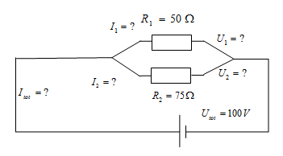
Parallel schakeling
Wat weet je?
 | 1 | 2 | tot
U |  |  | 100V | Utot=U1 = U2
I |  |  |  | Itot=I1 + I2
R | 50 Ω | 75 Ω
100 V
100 V

Slide 8
Parallel schakeling
Wat kan je?
I1 I2 berekenen
Hoe? Binas tabel 12 R = U : I (2 = 6 :3) I = U : R (3 = 6 :2)
 | 1 | 2 | tot
U | 100V | 100V | 100V | Utot=U1 = U2
I |  |  |  | Itot=I1 + I2
R | 50 Ω | 75 Ω
2 A
1,33 A

Slide 9
Parallel schakeling
Wat kan je?
Itot berekenen.
 | 1 | 2 | tot
U | 100V | 100V | 100V | Utot=U1 = U2
I |  |  |  | Itot=I1 + I2
R | 50 Ω | 75 Ω
2 A
1,33 A
3,33 A

Slide 10
Parallel schakeling
Wat kan je nu nog meer?
Rtot berekenen
Hoe? Binas tabel 12 R = U : I
 | 1 | 2 | tot
U | 100V | 100V | 100V | Utot=U1 = U2
I | 2 | 1,33 | 3,33 | Itot=I1 = I2
R | 50 Ω | 75 Ω
30 Ω

Slide 11
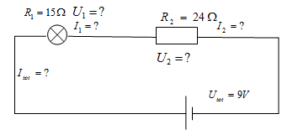
Serie schakeling
Wat weet je?
 | 1 | 2 | tot
U |  |  | 9 V | Utot=U1 + U2
I |  |  |  | Itot=I1 = I2
R | 15 Ω | 24 Ω |  | Rtot=R1+R2

Slide 12
Serie schakeling
Wat kan je?
Rtot berekenen.
Wat weet je?
 | 1 | 2 | tot
U |  |  | 9 V | Utot=U1 + U2
I |  |  |  | Itot=I1 = I2
R | 15 Ω | 24 Ω |  | Rtot=R1+R2
39 Ω

Slide 13
Serie schakeling
Wat kan je?
Itot berekenen
Hoe? Binas tabel 12 R = U : I (2 = 6 :3) I = U : R (3 = 6 :2)
 | 1 | 2 | tot
U |  |  | 9 V | Utot=U1 + U2
I |  |  |  | Itot=I1 = I2
R | 15 Ω | 24 Ω | 39 Ω | Rtot=R1+R2
0,23A
0,23A
0,23A

Slide 14
Serie schakeling
Wat kan je nu nog meer?
U1 en U2 berekenen
Hoe? Binas tabel 12 R = U : I (2 = 6 :3) U = I x R (6 = 3 x 2)
 | 1 | 2 | tot
U |  |  | 9 V | Utot=U1 + U2
I | 0,23A | 0,23A | 0,23A | Itot=I1 = I2
R | 15 Ω | 24 Ω | 39 Ω | Rtot=R1+R2
3,46V
5,54V

